Slide 1
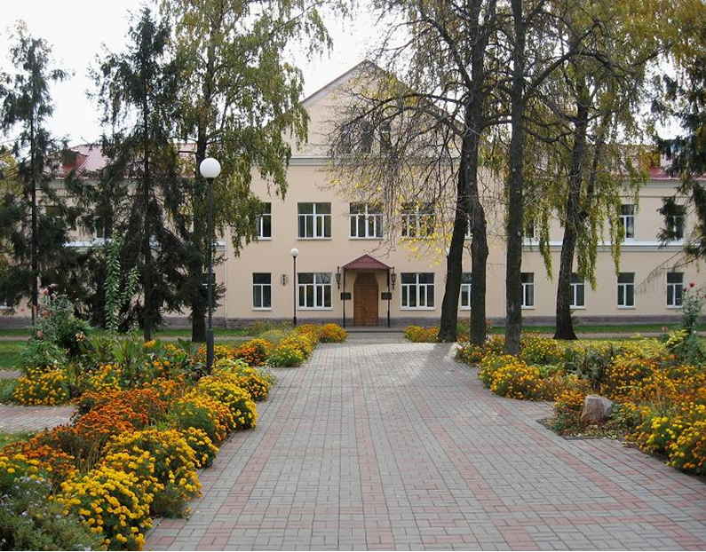
Кафедра управління земельними ресурсами
Факультет землевпорядкування
Музей історії НУБіП України

Slide 2
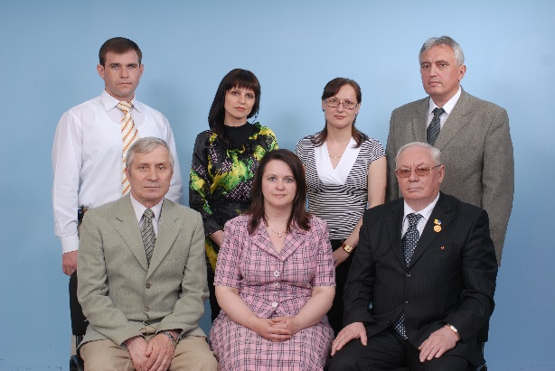
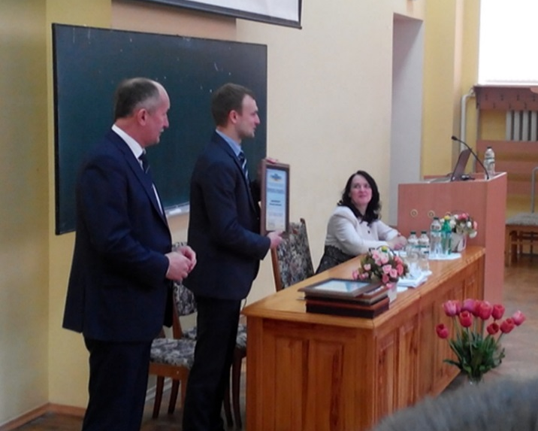
Кафедра управління земельними ресурсами
Колективне фото 2008 р. (з права на ліво з верху вниз ): Барвінський А.В, Залочевська О.О., Купріянчик І.П., Тихенко Р.В., Добряк Д.С., Дорош О.С., Жолкевський П.Ф.
Колективне фото 2008 р. (з права на ліво з верху вниз ): Бутенко Є.В., Тихенко Р.В., Кривов В.М., Манько І.П., Купріянчик І.П., Дорош О.С.
Всеукраїнська конференція присвячена 15-ти річчю кафедри 2015 р. (з права на ліво ): Дорош О.С., Євсюков Т.О., Кваша С.М.

Slide 3
Кафедра управління земельними ресурсами
Кафедра управління земельними ресурсами входить до складу факультету землевпорядкування Національного університету біоресурсів та природокористування України
Як самостійна структурна одиниця Національного аграрного університету кафедра була створена 29 червня 2001 року.
Кафедра є випусковою і сформована з висококваліфікованих науково-педагогічних кадрів, які здійснюють підготовку фахівців із землеустрою.

Slide 4
Історичні етапи розвитку кафедри управління земельними ресурсами
Заснована 29 червня 2001 року д.е.н., професором, член-кореспондентом УААН Третяком Антоном Миколайовичем;
З 2001 по 2008 рік кафедру очолював д.е.н., професор, академік УАНП, заслужений працівник сільського господарства України Даниленко Анатолій Степанович;
З 2008 по 2009 рік завідувачем кафедри була к.е.н., доцент Дорош Ольга Степанівна;
З 2009 по 2015 рік завідував кафедрою д.е.н., професор, член-кор. НААН України Добряк Дмитро Семенович;
З 2015 року по даний час кафедру очолює д.е.н., професор, почесний землевпорядник України Дорош Ольга Степанівна.

Slide 5
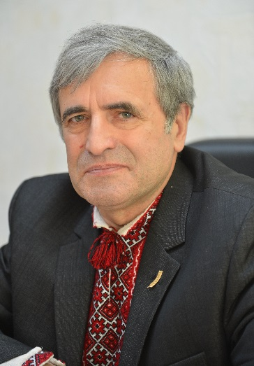
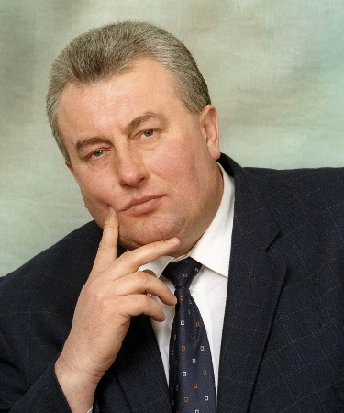
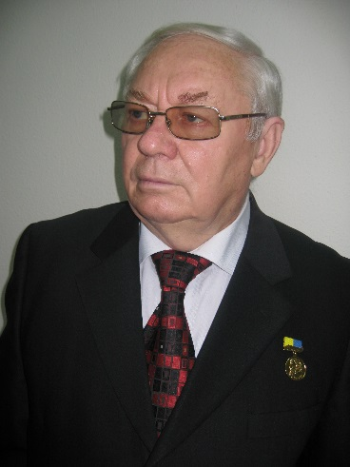
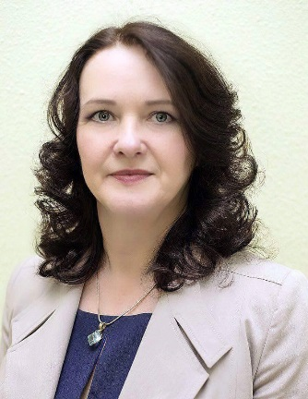
Завідувачами кафедри управління земельними ресурсами у різні періоди були такі відоми вчені та землевпорядники, як:
Третяк Антон Миколайович
2001
д.е.н., професор, член-кор. НААН України
Даниленко Анатолій Степанович
2001-2008
д.е.н., професор
Добряк Дмитро Семенович
2009-2015
д.е.н., професор, член-кор. НААН України
Дорош Ольга Степанівна
2008, 2015 по даний час
д.е.н., професор, почесний землевпорядник України

Slide 6
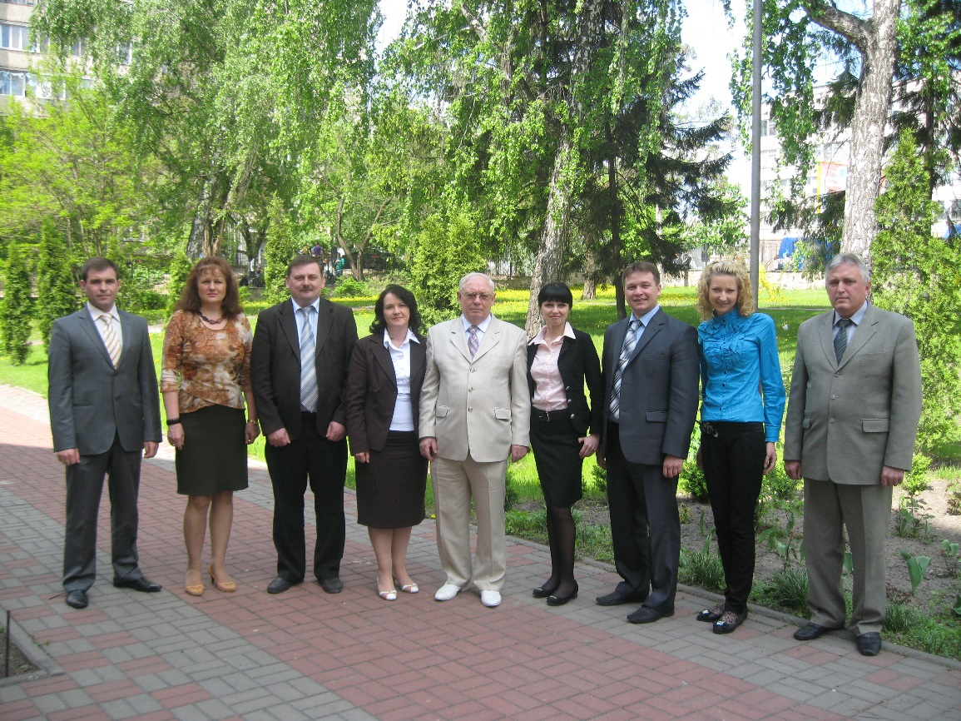
Колективне фото 2011 р. (з права на ліво): Барвінський А.В, Негрій Ю., Бутенко Є.В., Купріянчик І.П., Добряк Д.С., Дорош О.С., Будзяк В.М., Заболотна Л.І., Тихенко Р.В.

Slide 7
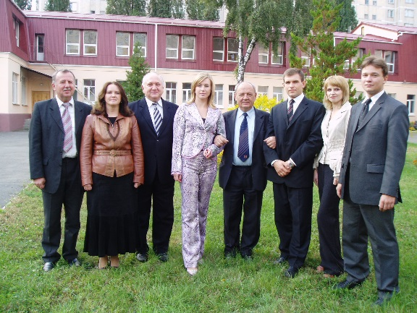
Колективне фото кафедри 2008 (з права на ліво): Бутенко Є.В., Купріянчик І.П., Тихенко Р.В., Слюсаренко В.Г., Манько І.П., Кривов В.М., Дорош О.С., Новак Б.І.

Slide 8
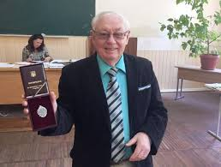
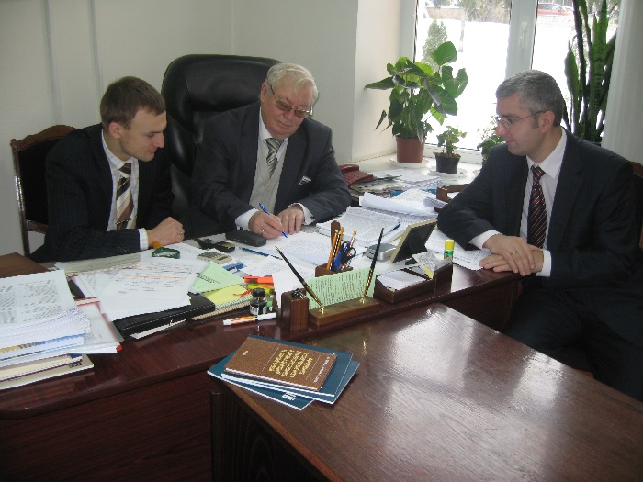
Наукова школа «Економіки природокористування» (1997 рік заснування)
Доктор економічних наук, професор,
заслужений діяч науки і техніки України
член-кореспондент НААН України,
академік Української екологічної академії наук,
Почесний землевпорядник України.
Відомий в Україні, Росії, Німеччині, США, Литві, Латвії та інших країнах учений, фундатор нового наукового напряму – сучасного землеустрою
Послідовники: Горлачук В.В., Бабміндра Д.І., Мартин А.Г., Євсюков Т.О., Шворак А.М., Кулініч В.В., Леонець В.В., в тому числі співробітники кафедри управління земельними ресурсами Колісник Г.М. та Герасименко О.А.

Slide 9
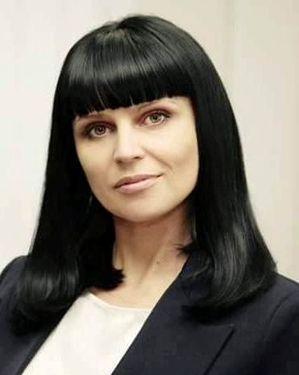
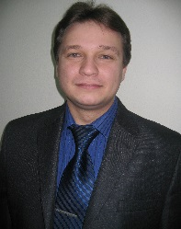
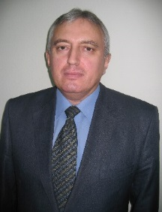
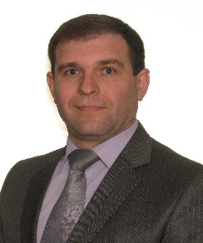
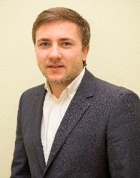
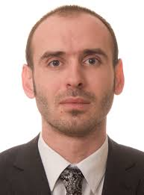
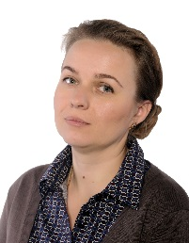
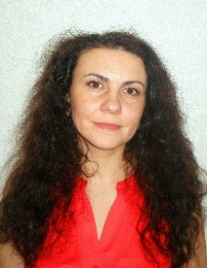
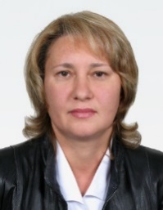
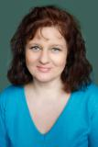
Сучасний склад кафедри
Дорош
Ольга Степанівна
завідувач кафедри, доктор економічних наук, професор почесний землевпорядник України
Купріянчик
Ірина Петрівна
Доцент, кандидат
економічних наук
Бутенко
Євген Володимирович
Доцент, кандидат
економічних наук
Барвінський
Андрій Валерійович
Доцент, кандидат сільськогосподарських наук
Тихенко
Руслан Вікторович
Доцент, кандидат
економічних наук
Колісник
Григорій Миколайович
Старший викладач, кандидат
економічних наук
Тарнопольський
Євген Андрійович
Доцент, кандидат
технічних наук
Герасименко
Оксана Андріївна
Асистент
Свиридова
Лілія Анатоліївна
Асистент кафедри
Кольоса
Людмила Леонідівна
Асистент кафедри
Заболотна
Людмила Іванівна
Завідувач навчальною лабораторією

Slide 10
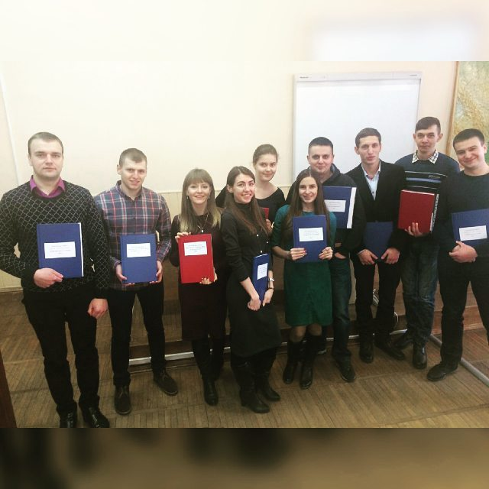
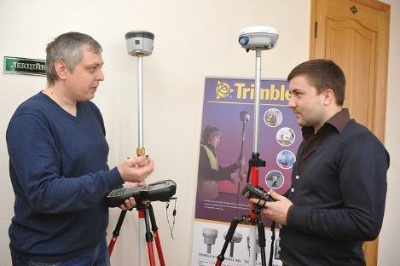
Кафедра управління земельними ресурсами здійснює підготовку фахівців ОС «Бакалавр» та ОС «Магістр» за спеціальністю 193 «Геодезія та землеустрій» на факультеті землевпорядкування

Slide 11
Навчальна та наукова робота
підготовка фахівців ОС «Бакалавр» та ОС «Магістр» за спеціальністю 193 «Геодезія та землеустрій»;
участь у підготовці аспірантів та докторантів за спеціальністю 08.00.06 – Економіка природокористування та охорони навколишнього середовища. На сьогодні за кафедрою закріплено 3 аспіранти. Завідувач кафедри є головою Спеціалізованої вченої ради Д 26.004.20;
На кафедрі постійно ведеться робота із майбутніми науковцями, які поглиблюють свої знання у науковому гуртку «Автоматизовані методи виконання геодезичних робіт у землеустрої» під керівництвом проф. Дорош О.С. та доц. Бутенка Є.В.
Підготовка проектів та участь у конкурсах науково-дослідних робіт МОН;
Підготовка та видання підручників, навчальних посібників, монографій, статей тощо

Slide 12
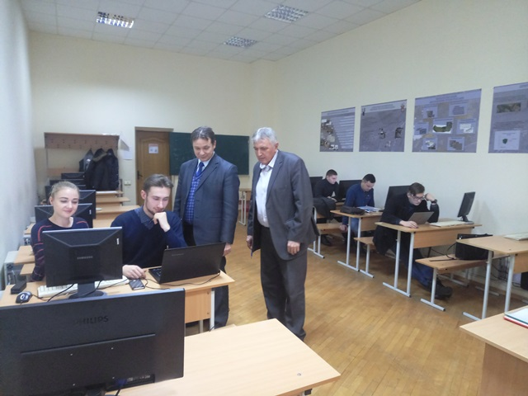
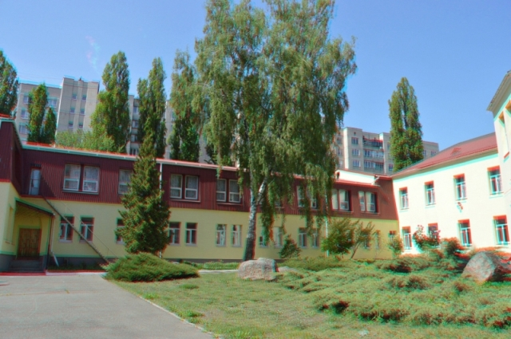
Навчальна та наукова робота
Науковий гуртку «Автоматизовані методи виконання геодезичних робіт у землеустрої» під керівництвом проф. Дорош О.С. та доц. Бутенка Є.В.
Стереозображення

Slide 13
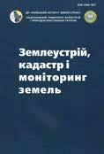
Наукова робота (фаховий журнал)
Журнал заснований у 2011 році. Перші випуски вийшли у 2012 році. У 2013 році журнал включений до Переліку наукових фахових видань України (наказ МОН №654 від 31.05.2013)
Ведення фахового науково-виробничого журналу «Землеустрій, кадастр і моніторинг земель»;
науковий секретар – к.е.н., доцент Бутенко Є.В.;
член редакційної колегії – д.е.н., професор Дорош О.С.;
журнал входить до науково-метричних баз даних, а саме РИНЦ, Google Scholar, MIAR, Ulrichsweb, Index Copernicus, BASE, DOAJ, Academic Resource Index.

Slide 14
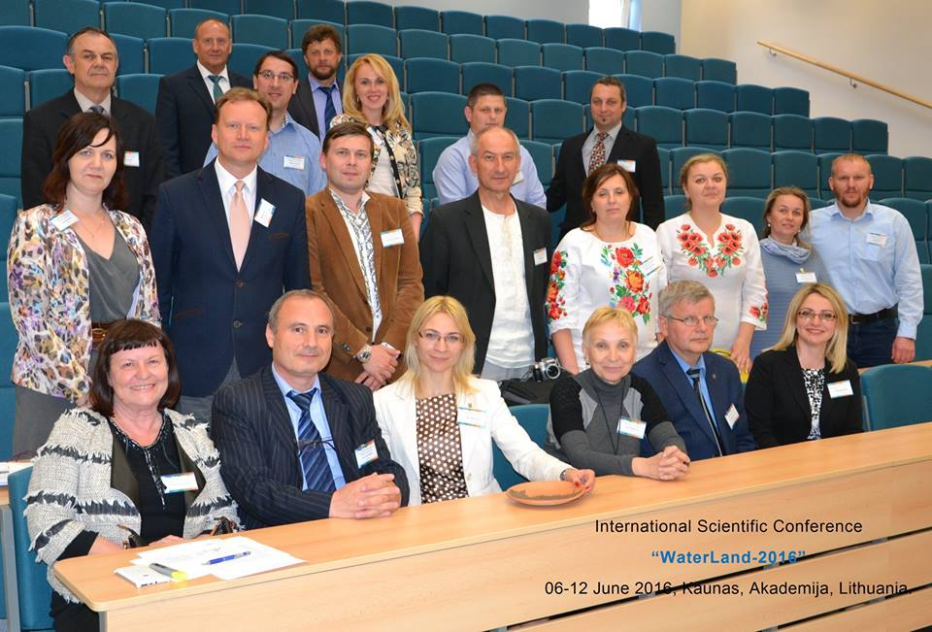
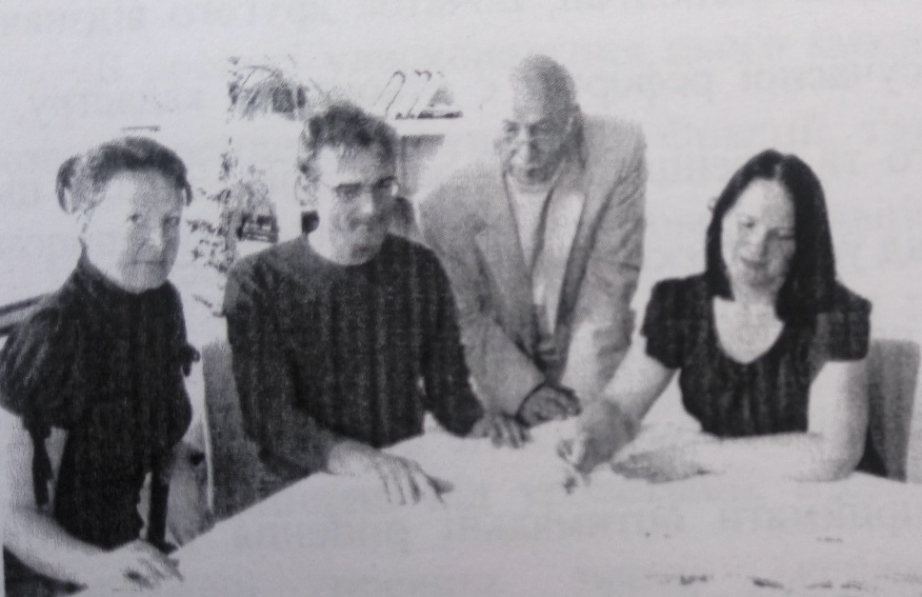
Міжнародна діяльність
Участь та організація Міжнародних конференцій;
Стажування науково-педагогічних працівників кафедри за кордоном;
журнал «Землеустрій, кадастр та моніторинг» входить до таких міжнародних науково-метричних баз даних, а саме РИНЦ, Google Scholar, MIAR, Ulrichsweb, Index Copernicus, BASE, DOAJ, Academic Resource Index.
Франція 2012 рік

Slide 15
Виховна робота
Науково-педагогічні працівники кафедри є наставника академічних груп студентів факультету землевпорядкування;
Організація виховної роботи під час проходження студентами навчальної практики.

Slide 16
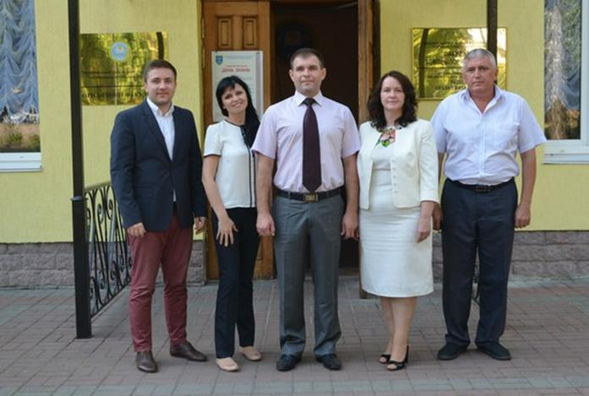
Завідувач кафедри із наставниками академічних груп вересень 2015 року

Slide 17
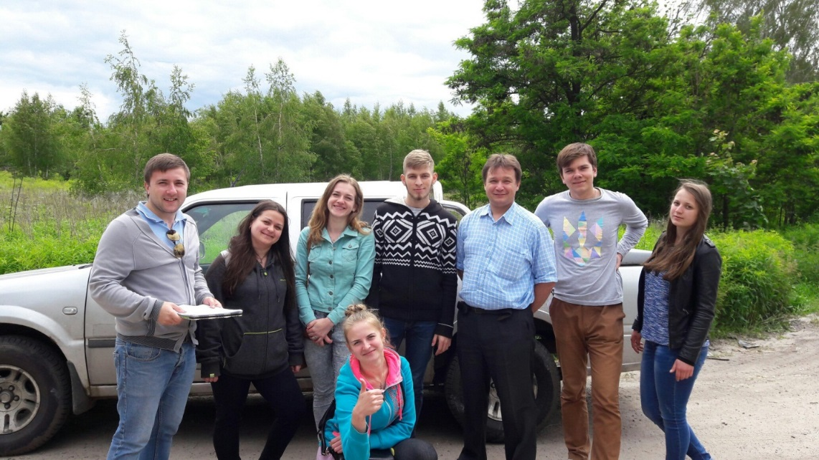
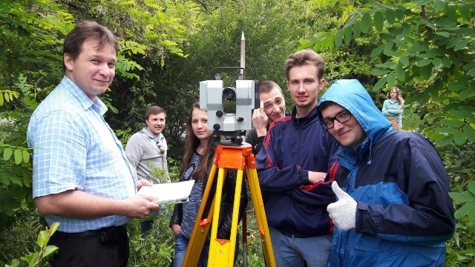
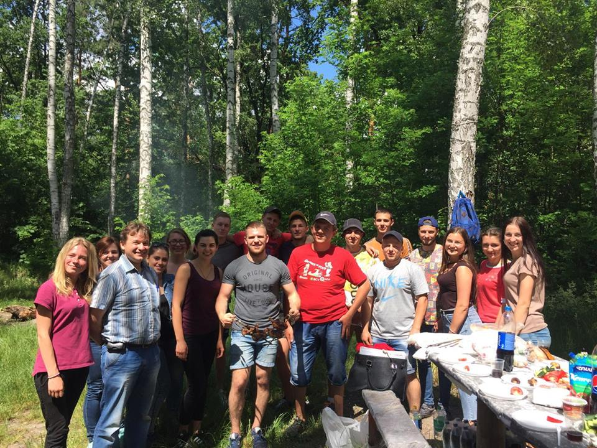
Навчальна практика з «Фотограмметрії та дистанційного зондування» червень 2017 року

Slide 18
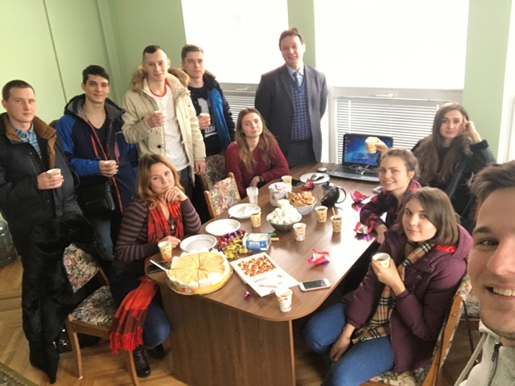
Святкування дня Святого Валентина 14 лютого 2018 року

Slide 19
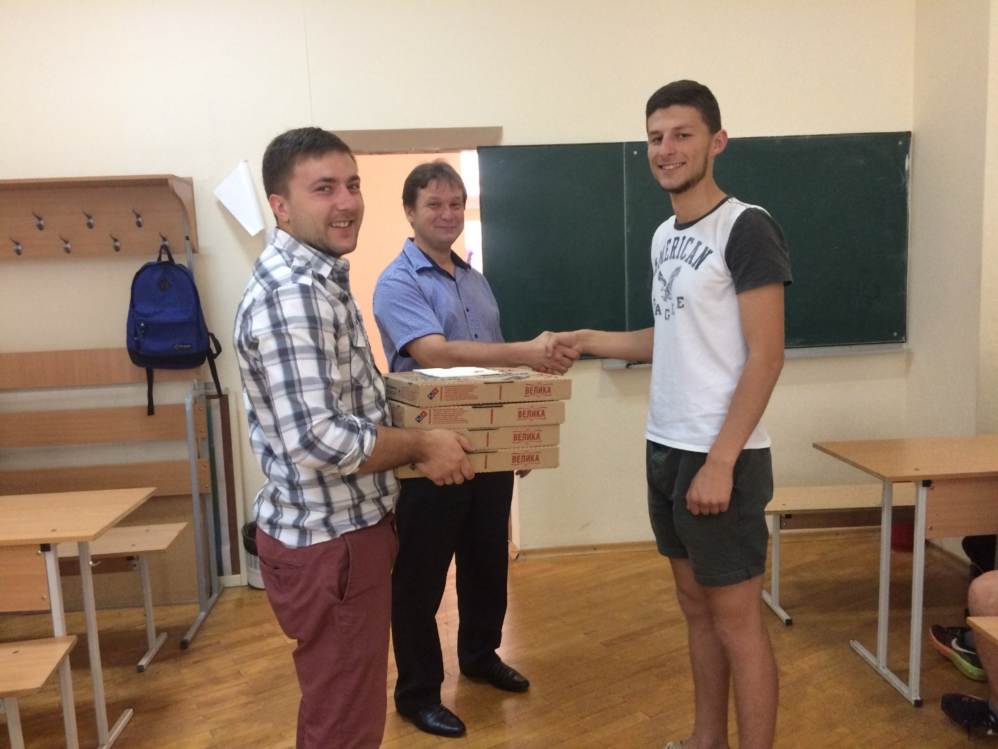
Привітання та нагородження переможців традиційного квесту з дисциплін «Фотограмметрія та дистанційне зондування» та «Геодезичні роботи при землеустрої» при проходженні навчальної практики. (Червень 2017 року)

Slide 20
Дякуємо за увагу!

